Slide 1
Concurso Público Internacional para otorgar en concesión el Proyecto SGT:
“LÍNEA DE TRANSMISIÓN
AZÁNGARO – JULIACA – PUNO 220 kV ”
SGT: Sistema Garantizado de Transmisión.

Slide 2
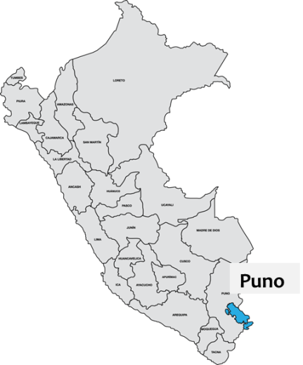
LÍNEA DE TRANSMISIÓN
AZÁNGARO – JULIACA – PUNO 220 kV
Ubicación: Puno
Descripción: Concesión del diseño, financiamiento, construcción, operación y mantenimiento de una línea de transmisión de 114 km aprox, con una capacidad de 120 MVA; con el fin de eliminar la congestión de los actuales enlaces en 138 kV dentro del área del proyecto y reforzar el Sistema Interconectado Sur con una red confiable de 220 kV.
Línea Azángaro-Juliaca de 83 Km.
Línea Juliaca-Puno de 31 Km.
Inversión estimada (con IGV): US$ 81.3 millones
Modalidad: Autosostenible
Plazo de la concesión: 30 años más el periodo de construcción (25 meses)
Fecha de adjudicación: 12 de febrero de 2015. El Adjudicatario del Proyecto fue el Consorcio Red Eléctrica Internacional S.A. – AC Capitales SAFI. El 18 de junio de 2015, se llevó a cabo el Cierre del Concurso.
CONVOCADO

Slide 3
LÍNEA DE TRANSMISIÓN
AZÁNGARO – JULIACA – PUNO 220 kV
RESUMEN DEL PROYECTO
Los principales elementos y especificaciones del proyecto se resumen a continuación:
El detalle de las especificaciones se encuentra en el Anexo 1 del Contrato de Concesión.
Línea de Transmisión Azángaro-Juliaca-Puno
Longitud aproximada : | Tramo Azángaro-Juliaca : 83 km. Tramo Juliaca-Puno: 31 km
Número de ternas : | Una
Capacidad de Transmisión | 250 MVA
Conductores por fase : | Uno tipo ACSR, ACAR o AAAC, a ser definido por el concesionario.
Disposición de fases : | Triangular
Cables de guarda : | Dos, uno tipo OPGW, de 24 fibras, de 108 mm² de sección y otro convencional.
Estructuras : | Autosoportadas, tipo celosía de acero galvanizado.
Subestaciones que enlaza : | Subestación SE Puno, - SE Juliaca Nueva - SE Azángaro Nueva
Subestaciones
Nuevas | Juliaca Nueva 22/138 kV – Azángaro Nueva 220/138 kV
Ampliaciones | Puno 220 kV – Azángaro 138 kV – Juliaca 138 kV

Slide 4
LÍNEA DE TRANSMISIÓN
AZÁNGARO – JULIACA – PUNO 220 kV
CONCURSO: FACTOR DE COMPETENCIA
Factor de competencia: Menor Costo de Servicio Total
El Costo de Servicio Total está conformado por:
Anualidad del costo de inversión sin IGV (“aCI”), calculada con la tasa de 12% y un periodo de 30 años, más.
Costo anual de operación y mantenimiento sin IGV (“COyM”).
Formato de presentación de las ofertas:
Los costos desagregados de la Línea Eléctrica deben mostrarse en los Formularios 4-A y 4-B
Sólo serán aceptables las ofertas de los postores que presenten valores para el Costo de Inversión y el Costo de Operación y Mantenimiento anual (COyM), que sean iguales o menores a los valores máximos respectivos que establecerá Proinversión con anterioridad a la fecha de presentación de propuestas.
Adicionalmente se exigirá en la propuesta una garantía de validez, vigencia y seriedad de oferta de US$ 2 millones.
 | En números (con dos decimales) | En letras
1) Costo de Inversión (US$)*
2) Costo de OyM anual (US$)
Nota:
* Monto global
Valores a la fecha de Presentación de Ofertas
4

Slide 5
LÍNEA DE TRANSMISIÓN
AZÁNGARO – JULIACA – PUNO 220 kV
CONCURSO: CRITERIOS DE CALIFICACIÓN
Los inversionistas deberán pasar por un proceso de calificación para ser considerados postores y presentar propuesta.
Los criterios de calificación financieros y operativos son:
REQUISITOS
Financieros:
Patrimonio Neto Mínimo | US$ 40 millones
Total de Activos Mínimo | US$ 130 millones
Técnicos: Operación directa o han operado directamente en los últimos dos (2) años, sistemas de transmisión de electricidad que satisfacen las siguiente condiciones:
Longitud: | No menor de doscientos cincuenta kilómetros (250 km.) en tensiones igual o mayor a 220 kV.
Capacidad de transformación: | No menor de 250 MVA en subestaciones en tensiones igual o mayor a 220 kV.
5

Slide 6
LÍNEA DE TRANSMISIÓN
AZÁNGARO – JULIACA – PUNO 220 kV
CONCURSO: CRONOGRAMA
Principales fechas del Cronograma:
Convocatoria
Primera versión Contrato
Segunda versión Contrato
Solicitud calificación
Versión final Contrato
Presentación Propuestas y Buena Pro
Cierre
II Trimestre
2014
II Trimestre
2014
III Trimestre
2014
IV Trimestre
2014
I Trimestre
2015
II Trimestre
2015
PROINVERSIÓN tiene la facultad de modificar las fechas del calendario. En caso de hacerlo, lo comunicará mediante circular publicada en la página Web y, paralelamente la enviará en físico a los Adquirentes hasta antes de la etapa de calificación, y a los Postores después de dicha etapa.
6

Slide 7
LÍNEA DE TRANSMISIÓN
AZÁNGARO – JULIACA – PUNO 220 kV
INFORMACIÓN Y CONTACTOS
Jefe de Proyecto en Temas Eléctricos e Hidrocarburos | Ing. Aníbal del Águila Acosta
Teléfono | (51-1) 200-1200 extension 1340
E-mail | adelaguila@proinversion.gob.pe whuambachano@proinversion.gob.pe
7

